Slide 1
Mariana Santarelli

Slide 2
Núcleo Executivo
FIAN Brasil
Fórum Brasileiro de Soberania e Segurança Alimentar e Nutricional (FBSSAN)
Comitê Consultivo
Ação da Cidadania ActionAid
ACT
Articulação Nacional de Agroecologia (ANA)
Articulação do Semiárido Brasileiro (ASA)
Associação Brasileira de Nutrição (ASBRAN)
Associação Nacional de Pesquisa em Financiamento da Educação (FINEDUCA)
Comissão de Presidentes de Conseas Estaduais (CPCE)
Confederação Nacional dos Trabalhadores Rurais Agricultores e Agricultoras Familiares (CONTAG)
Conselho Federal de Nutricionistas (CFN)
FASE - Federação de Órgãos para Assistência Social e Educacional
Federação Nacional de Nutricionistas (FNN) Fórum Nacional dos Conselhos de Alimentação Escolar (FNCAE)
Instituto Brasileiro de Defesa do Consumidor (IDEC)
Levante Popular da Juventude
Movimento dos Pequenos Agricultores (MPA) Movimento dos Trabalhadores Rurais Sem Terra (MST)
Rede de Mulheres Negras para Soberania e Segurança Alimentar e Nutricional
Rede Brasileira de Pesquisa em Soberania e Segurança Alimentar e Nutricional (Rede PENSSAN)
União Nacional dos Conselhos Municipais de Educação (UNCME)

Slide 3
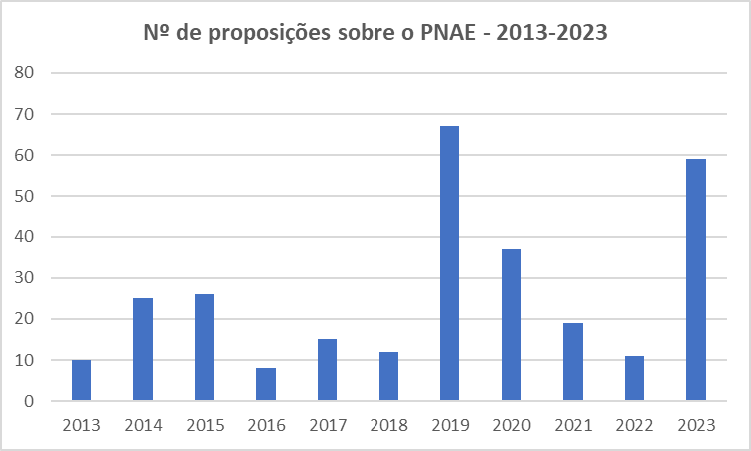
Interesse crescente de parlamentares no PNAE (propostas e requerimentos) Mais de 120 projetos de lei tramitando no Congresso Nacional com propostas que alteram a Lei do PNAE
Gráfico 1 - Número de proposições sobre o PNAE na Câmara dos Deputados e no Senado Federal (2013-2023)
Fonte: BRASIL. Câmara dos Deputados. Sistema de pesquisa de proposições. Brasília, DF, 2023.

Slide 5
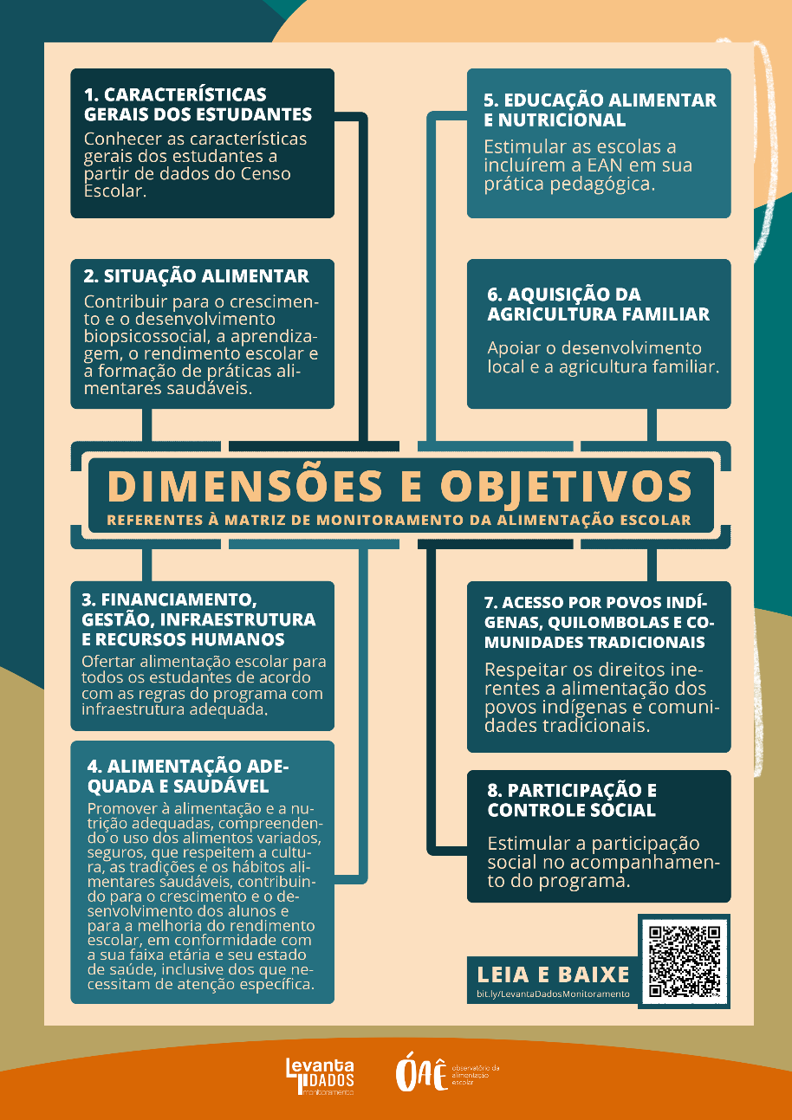

Slide 6
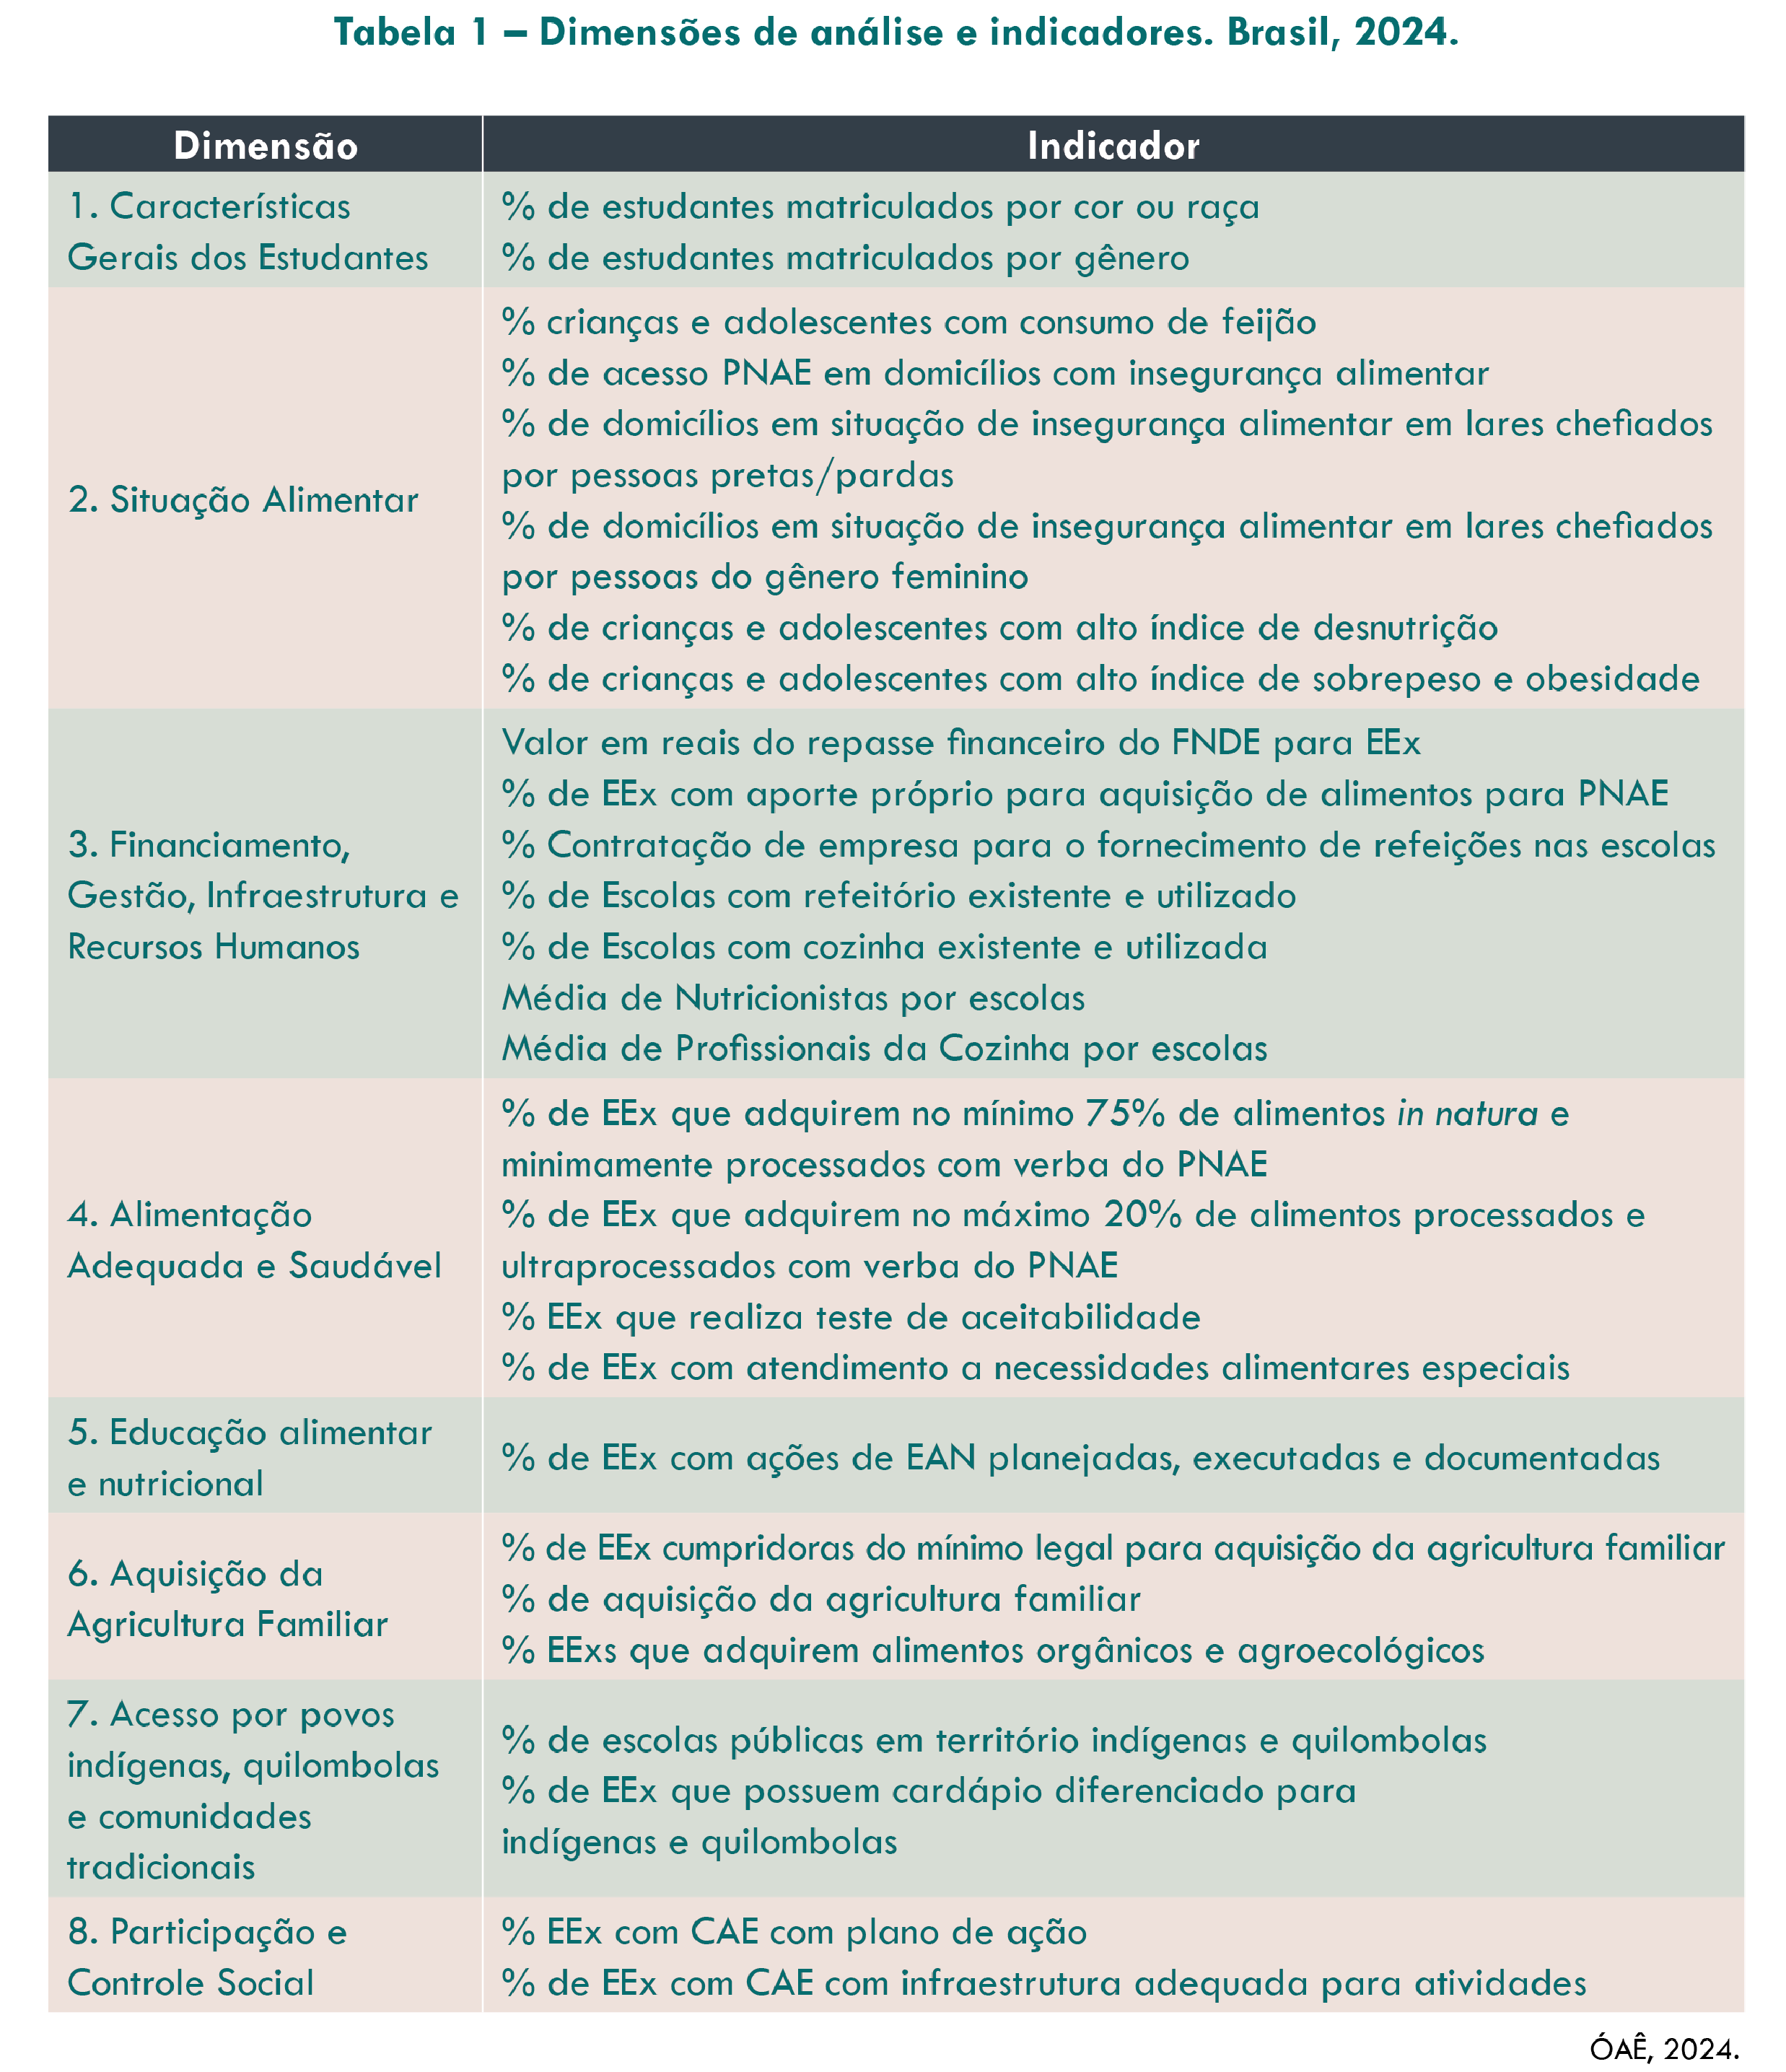
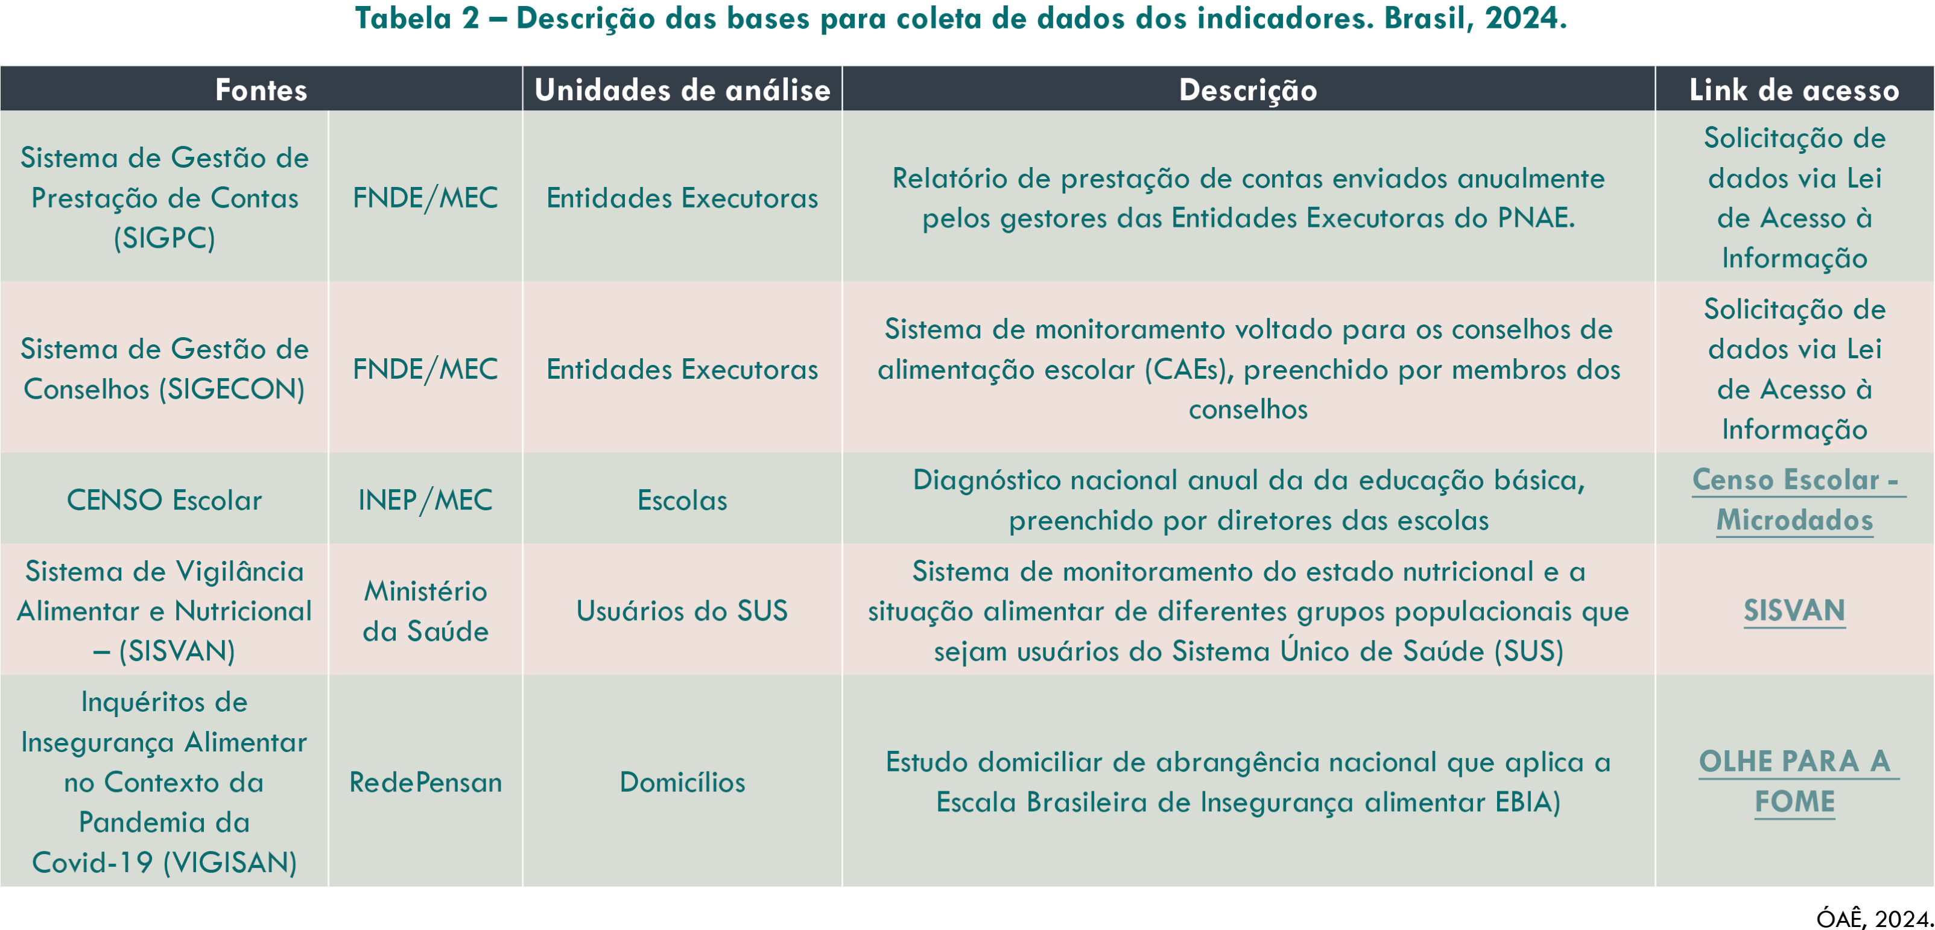

Slide 7
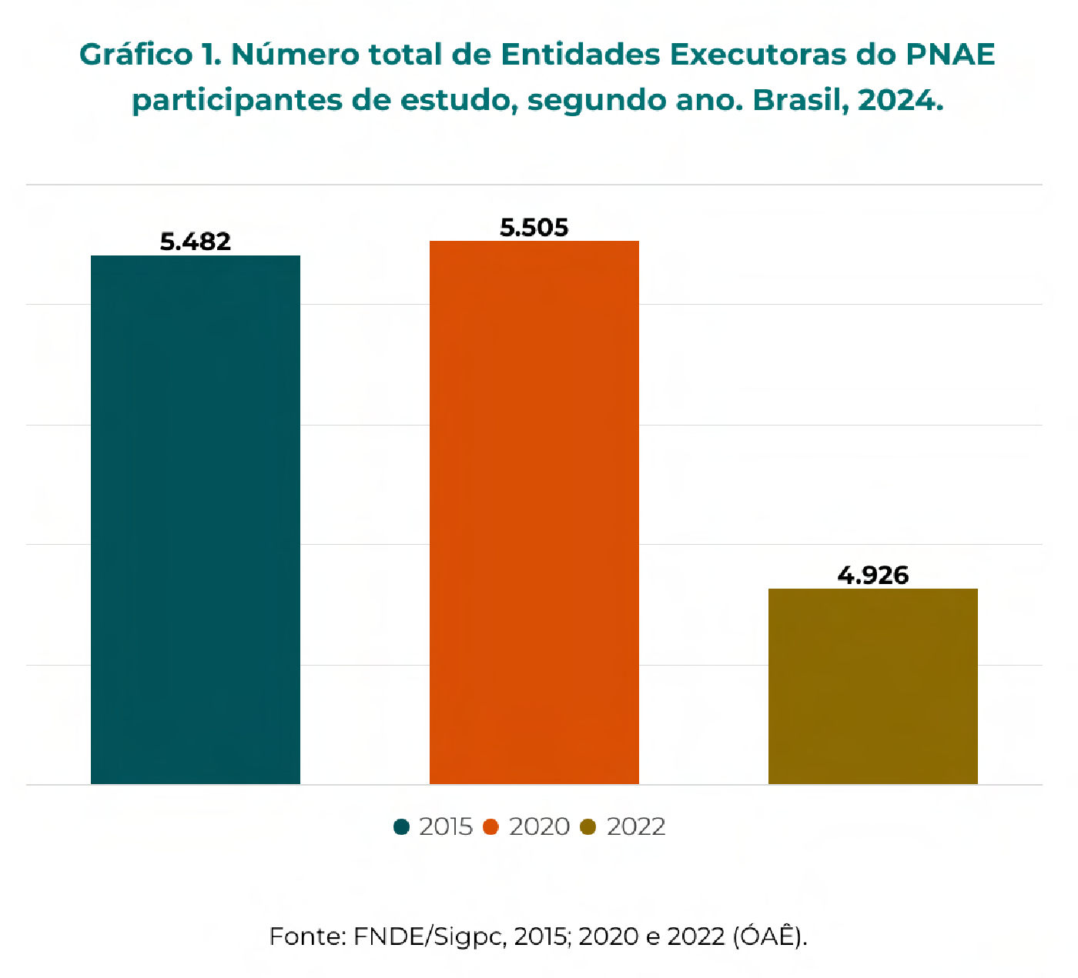
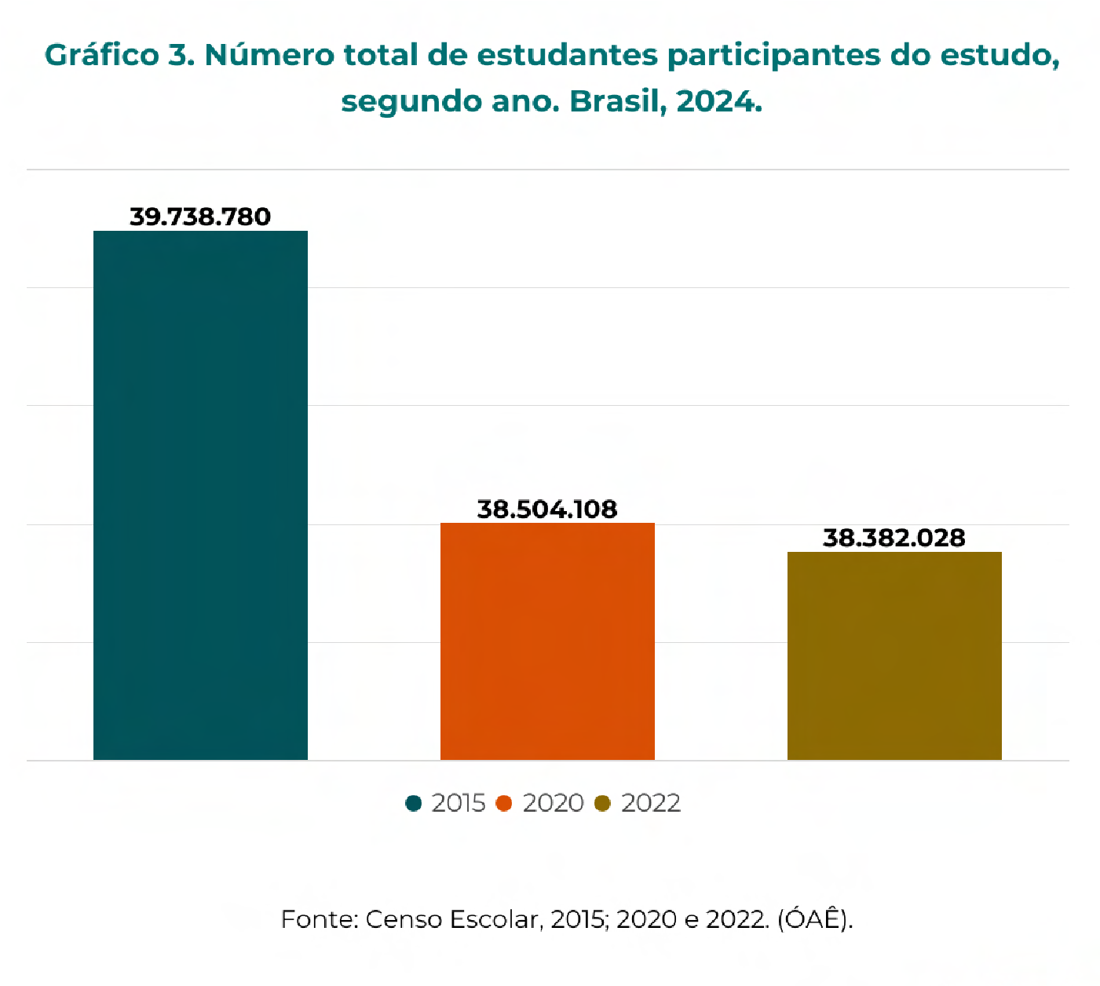

Slide 8
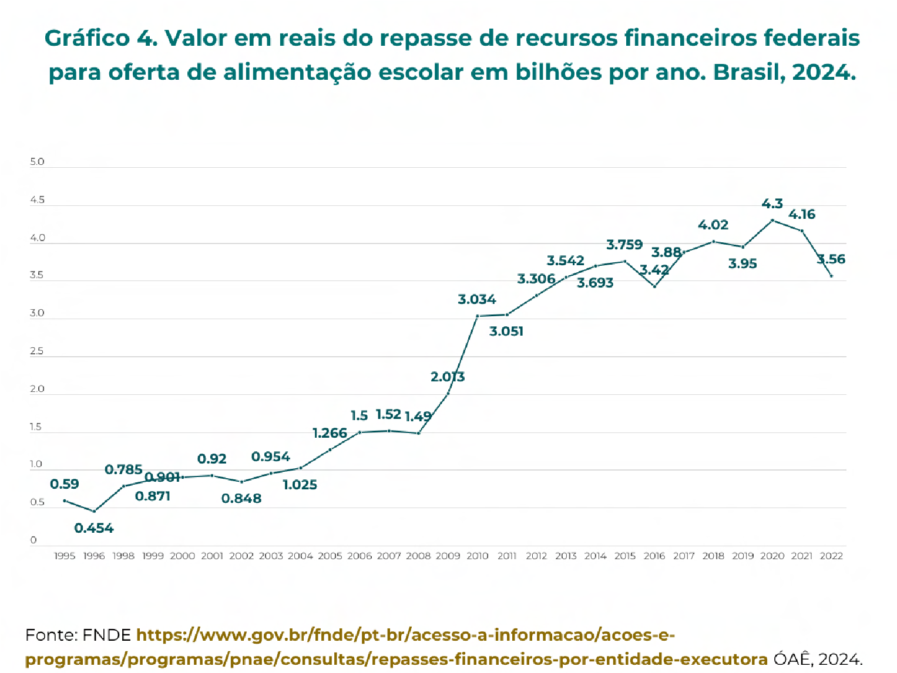
DIMENSÃO 3 - Financiamento, Gestão, Infraestrutura e Recursos Humanos
INDICADOR 3.1 - Valor em reais do repasse financeiro do FNDE para Entidades Executoras
Entre 2014 e 2021 os valores reais (atualizados pelo IPCA Alimentação e Bebidas), decresceram em R$ 2,33 bilhão.
Finalmente, em 2023, o orçamento do programa foi reajustado, em 34%.

Slide 9
APOIO AO PROJETO DE LEI QUE CRIA MECANISMOS DE REAJUSTE ANUAL AUTOMÁTICO DO PNAE COM BASE NA INFLAÇÃO DE ALIMENTOS
Contexto global e nacional e ampla flutuação do preço dos alimentos, é preciso proteger o poder de compra do PNAE.
Reajuste anual dos valores per capita do PNAE, com base mínima no Índice de Preços ao Consumidor Amplo (IPCA) “Alimentos e Bebidas”
Projeto de Lei nº 2.754/2023
Senadora Teresa Leitão (PT/PE)

Slide 10
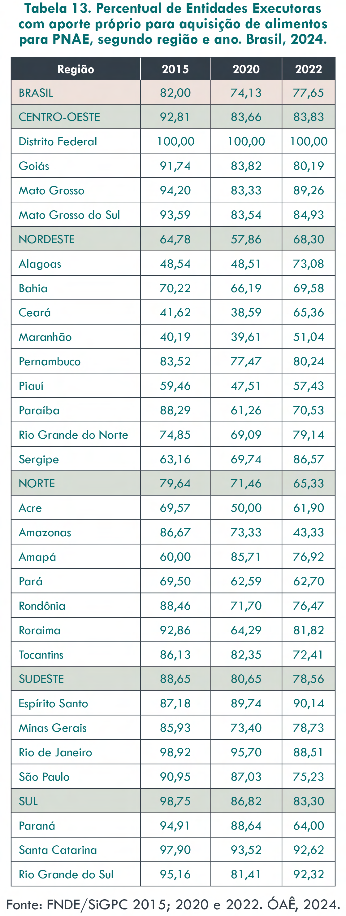
DIMENSÃO 3 - Financiamento, Gestão, Infraestrutura e Recursos Humanos
Indicador 3.2 - Aporte de recursos financeiros próprios para aquisição de alimentos para o Pnae
O % de EEXs que declara ter complementado a verba do Pnae com recursos de seus orçamentos próprios teve valores nacionais de 82% em 2015, 74% em 2020, e 77% em 2022.
As EEXs da região nordeste e norte apresentam menor condições para fazer o cofinanciamento da alimentação escolar.

Slide 11
PROJETOS DE LEI QUE ALTERAM O DESENHO DE FINANCIAMENTO DO PNAE
Recursos são insuficientes. Boa parte dos municípios brasileiros não co-financiam PNAE
Importante considerar distintas condições sócio-econômicas e de arrecadação
Não há um consenso na sociedade, entre parlamentares, ou FNDE para enfrentamento deste problema
APOIO AO MÉRITO, mas risco de alterações legais que se precipitem à concepção cuidadosa de novos desenhos de financiamento Projeto de Lei nº 1.751/2023 (Senador Eduardo Braga MDB/AM)
Construção de consensos, a partir de estudos e debates
ALERTA: Não se pode perder de vista o princípio da universalidade, Todo os estados e municípios devem seguir contemplados com os recursos federais para a alimentação escolar, evitando-se assim a lógica da focalização e desintegração desta política nacional

Slide 12
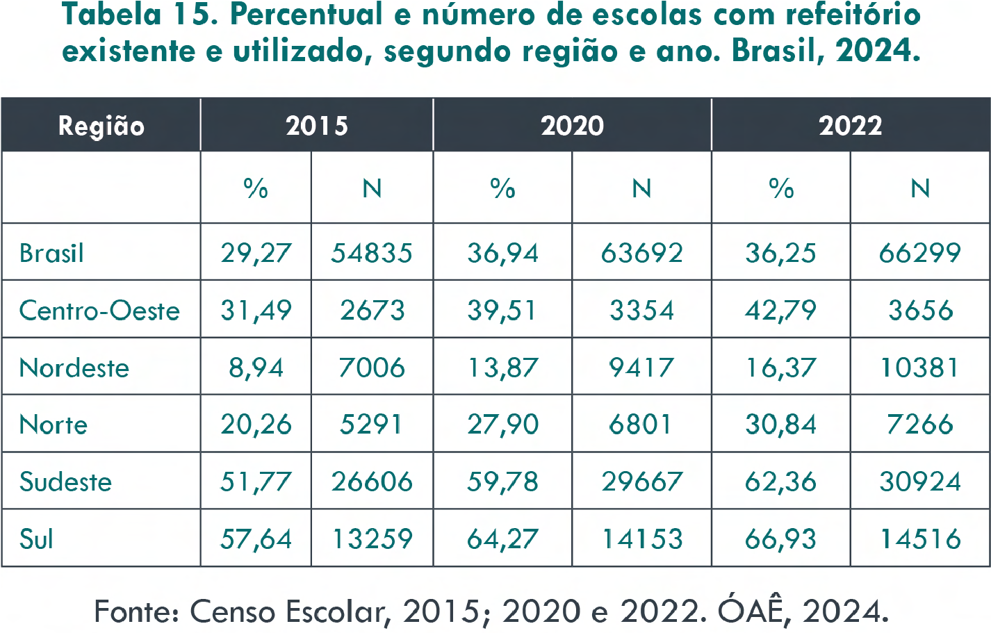
DIMENSÃO 3 - Financiamento, Gestão, Infraestrutura e Recursos Humanos
Indicador 3.5 - Escolas com refeitório existente e utilizado

Slide 13
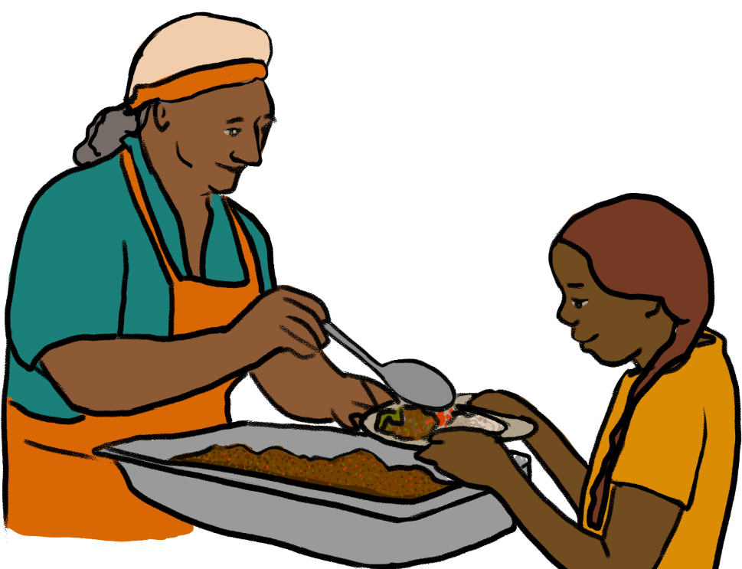
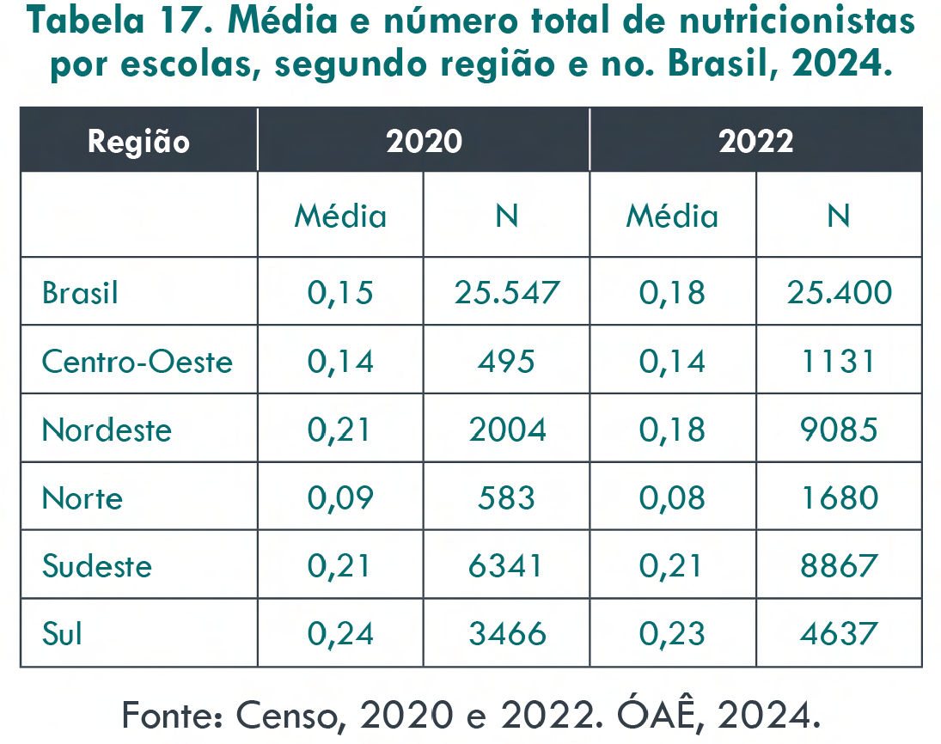
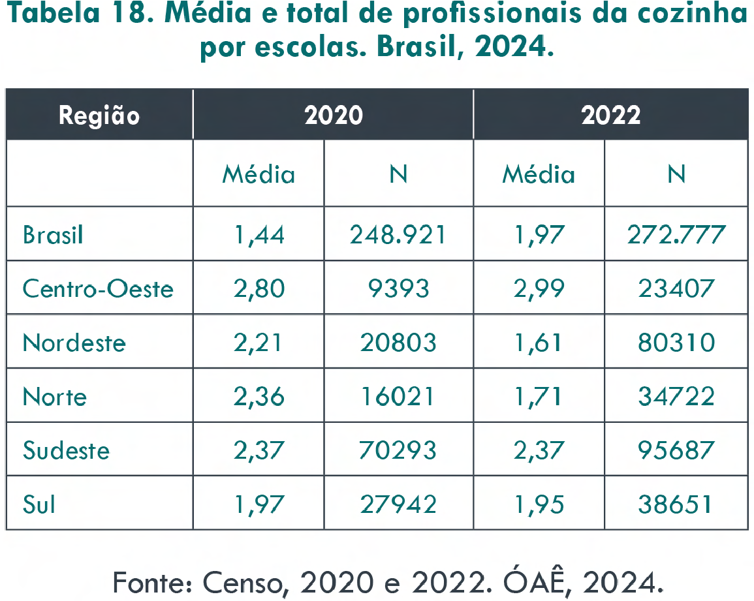
DIMENSÃO 3 - Financiamento, Gestão, Infraestrutura e Recursos Humanos
Indicador 3.7 E 3.8 – Média de Nutricionistas e Cozinheiras por escola

Slide 14
DIMENSÃO 4 – Alimentação Adequada e Saudável
Indicador 4.2 – Entidades Executoras que declaram adquirir no máximo 20% de alimentos processados e ultraprocessados com verba do Pnae
De acordo com informações prestadas por gestores públicos da alimentação escolar ao FNDE, em 2022, 90% das EEXs adquiriam um máximo 20% de alimentos processados e ultraprocessados com verba do Pnae
em 2019, 40% dos municípios brasileiros utilizaram menos de 20% dos recursos do Pnae

Slide 15
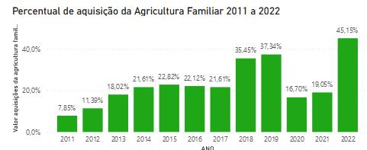
DIMENSÃO 5 – Aquisição da Agricultura Familiar
Indicador 5.1 – Entidades Executoras que cumprem com o mínimo legal para aquisição da agricultura familiar
O percentual nacional de Entidades Executoras que cumprem a normativa do mínimo de 30% de compras com recursos federais da agricultura familiar foi de 41% em 2015, havendo uma queda no ano de 2020 para 17% e um aumento para 55% em 2022.
Indicador 5.2 – Percentual de aquisição da agricultura familiar pelas EExs
Suspeita de erros e inclusão indevida de despesas, saldo do ano anterior ?????
Concentração em grandes cooperativas ?????
Acesso mulheres, povos indígenas e quilombolas ?????

Slide 16
NÃO A PLs QUE CRIAM RESERVA DE MERCADO
12 PLS estabelecem a obrigatoriedade de compra de um percentual mínimo de produtos (leite fluido, carne suína, pão, café com leite, suco de uva, ácido ascórbico, alimentos orgânicos e agroecológicos,....)
ALERTA: Já aprovado na Câmara dos Deputados - PL 3.292/2020 (leite fluido), e o PL 4.195/2012 (carne suína) e seus apensados
PORQUE?
Comprometem qualidade, diversidade e adequação local da alimentação
Tornam a alimentação escolar vulnerável a lobby e interesses de grandes produtores- Mercado bilionário de (R$ 5,2 bilhões + investimentos estaduais e municipais)
transferem a responsabilidade de definição do cardápio de nutricionistas para o Congresso Nacional

Slide 17
NÃO A PLs QUE RETIRAM A PRIORIDADE DE ASSENTAMENTOS, POVOS INDÍGENAS, COMUNIDADES QUILOMBOLAS E MULHERES NAS COMPRAS DA AGRICULTURA FAMILIAR
Rompe trajetória de democratização das compras públicas de alimentos e enfrentamento do racismo estrutural e institucional que gera enormes desigualdades no acesso às políticas públicas.
Grave retrocesso do ponto de vista do acesso a direitos por parte das mulheres, assentados, povos e comunidades tradicionais já tão ameaçados por seguidas agressões, ameaças e perda de suas terras.
PL 3.292/2020 (leite fluido) + retirada da prioridade

